Slide 1
IoT時代に考えること
シスコシステムズ合同会社
2017年10月

Slide 2

巷で IoT が騒がれているが…
何をしたらいんだろう?
何かしなければならないのか?

Slide 3

IoT : Internet of Things
インターネット誕生から20年余り。インターネットは驚異的な進化を遂げ、国や社会、企業、個人など、あらゆるものに変革をもたらしてきました。
近い将来、これまでつながっていなかったあらゆるモノ、人、データ、プロセスがネットワークの力でつながり新たな価値を生み出す時代がやってきます。

Slide 4
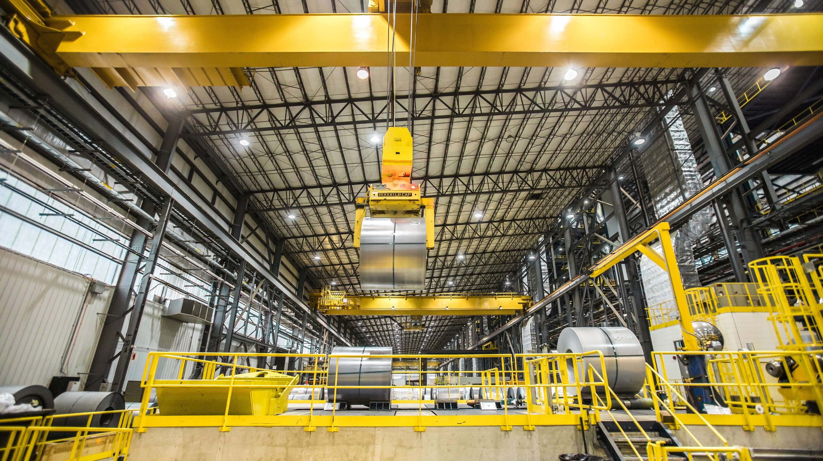
インターネットになんか繋げないけど!?

Slide 5
ネットワークに繋げるということ
IoT はインターネットに繋げるのではなく、インターネット“技術”を利用して、ネットワークに繋げること
ネットワークから見ると、PCもIoT 機器も同じ扱いができる

Slide 6
モノがインターネット“技術”で繋がること
インターネット技術応用以前の制御
インターネット技術応用後の制御
A社
連携不可
B社
A社
C社
B社
ケーブル形状、通信方式が独自なため、それぞれで管理
A社、B社両方制御できるC社の製品が出たり、業界標準規格が作られる

Slide 7
IT と OT の融合
IoT
IT
(Information Technology)
OT
(Operational Technology)
ITシステム・業務システム
×
情報収集・監視・自動化
産業システム・社会インフラ
×
情報収集・監視・オペレーション制御

Slide 8

繋がるということは、今まで出来なかった事 (操作性の統一化や連携、自動化) が簡単にできる

Slide 9
システムの連携と自動化が可能に
ラインの利用状況の確認と設定値の監視
遠隔管による管理
復旧時間の短縮
保守点検
安全性のUP
効率のUP
人・モノの管理
寿命予測と
予防交換
治安対策
事故防止
コミニュケーション不足・ミスの削減

Slide 10
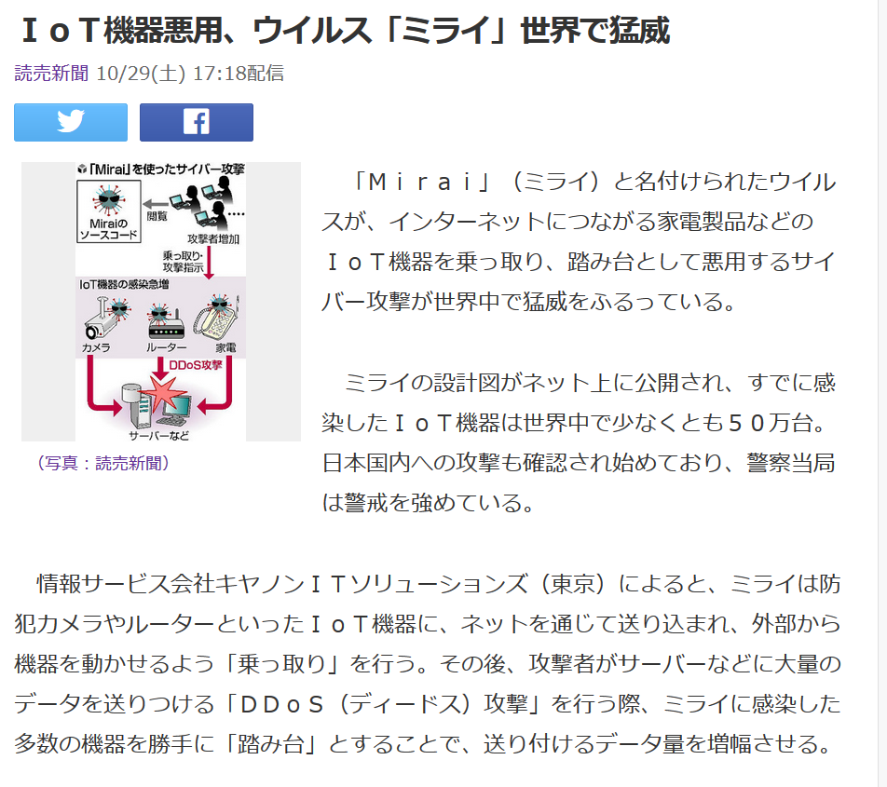
共通プラットフォーム
メリットだけでなく、デメリットも存在
PCと同じくウィルス感染などのセキュリティ対策が必要
  情報漏洩
  感染による異常動作
今まで考えなかった脅威への対策が必要
セキュリティ レベルの低いIoT機器をターゲットにさまざまなアーキテクチャ (ARM、ARM7、MIPS、 x86、 PowerPC、SH4、SPARC) に対応
Webカメラ、ビデオ レコーダ
などIoT デバイスに感染

Slide 11
IoT時代のセキュリティは?
限られたリソースのため、IoT機器に高度なセキュリティ搭載が難しい
IoT機器は設置台数が非常に多いため保守の負担が高い
これらを考慮すると IoT機器での対応は実質不可能
IoT社会は、ネットワークによる対策が有効
ネットワークへの接続可否
ネットワークでの全体監視
セキュリティ レベルの均一化
IoT機器側のセキュリティ アップデートの負担減

Slide 12
セキュリティ対策は必要か?
保険
防犯
現在、DVDレコーダーまで感染するほど多種多様なウィルスが出ており、感染経路も複雑化
セキュリティ対策をしないのは、家の鍵をかけないと同じ
今後、鍵だけでけではなく更なる対策が必要

Slide 13
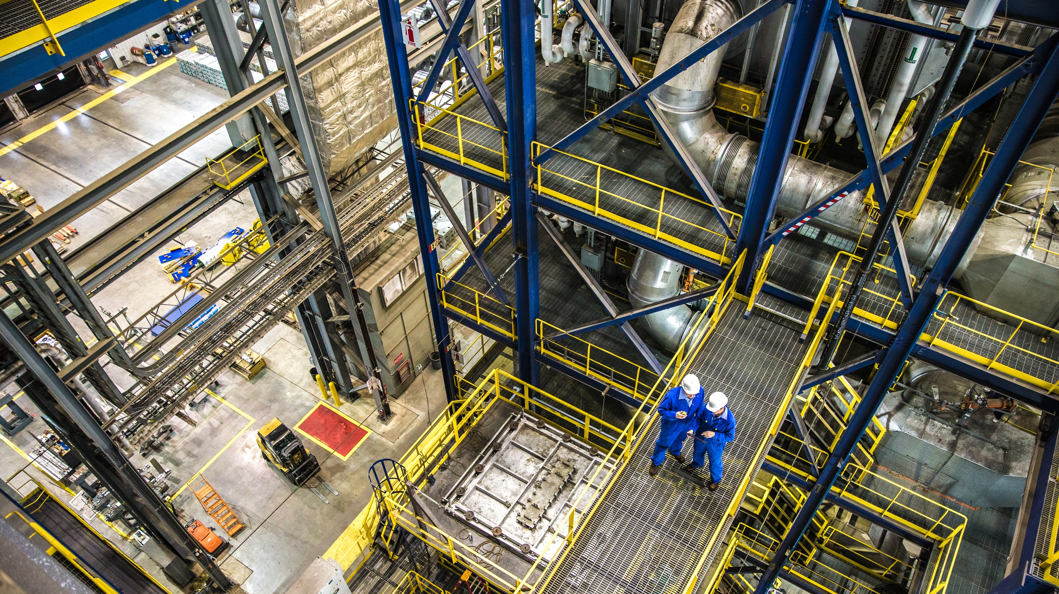
1st ステップは?

Slide 14
先ず最初に考えるべきセキュリティ
不正
接続
不正
通信
を防ぐ

Slide 15
考えられる脅威
感染拡大
情報漏洩
不正操作
不正接続
隣同士の機器が通信し、感染拡大
勝手に接続して、情報を収集
接続している装置を抜く
非正規の端末を接続

Slide 16
スイッチでの不正対策
Private VLAN/ACL
Port Shutdown
Link Down
MAC Auth
感染拡大
論理的
隔離
情報漏洩
ポートの
無効化
不正操作
ケーブル
抜脱検知
不正接続
機器
の認証
同一ネットワークでも隣同士での通信を防ぐ
使用しないポートの無効化
機器へ直接不正端末を接続
正しい機器が接続されているか判別
Notes:
抜脱 (ばつだつ)

Slide 17
全体図
パトライト
機器の認証
パトライトへ異常を通知 (SNMP)
正しい機器が接続されているか判別し、正しく無い場合は通信を遮断
制御装置
スイッチ
ポートの無効化
論理的分離
ケーブル抜脱検知
ポートを無効化することで、不正接続による感染や盗聴を防ぐ
同じネットワークでも、隣同士は通信ができないため、ウィルス感染対策に効果的
ケーブルを抜いた時点でアラートを出し、スイッチや機器への不正な接続を通知

Slide 18
次のステップ
全体ネットワークでのセキュリティ管理
今後、IoT の重要度は増し、導入数も増加
IoT 化のためIP化するが、コスト優先
Linux や Windows の利用や低スペックで実装アンチ・ウィルスなどのセキュリティソフト導入が、不可または簡易的
感染のリスクが高い
Network as a Sensor (NaaS)
その他の
システム
これからネットワークに求められるセキュリティ
シグネチャ不要な、“ふるまい” 分析
センサー機能 (収集) は各ネットワーク機器が標準実装・実施
有線・無線、両方のフローを収集することでネットワーク全体をカバー
ふるまい検出

Slide 19
利用状況・重要度を考慮して選択
高
安全性
ふるまい検知 (Network as a Sensor)
ファイアウォールとIPS
802.1X認証と動的VLAN割当て
IoT製品の対応状況に依存
コスト
MACアドレス認証 / SSID の隠蔽
なるべく早めに廃止
スイッチでの不正対策 (基本対策)

Slide 20
MACアドレスとSSIDによるセキュリティ
参考
MAC
アドレス
SSID
認証 / 接続制限
ステルス / 隠蔽
MACアドレスやSSIDは簡単に入手でき、改竄や詐称もツールで簡単に可能
セキュリティ対策にはならず、誤った安心感を与える
なるべく高いセキュリティに移行して下さい。

